Slide 1
Escola de Frankfurt
Uma introdução

Slide 2
La grant Danse macabre – 1499
Dança dos mortos: expressão cultural da Idade Média (guerra, peste, fome)

Slide 4
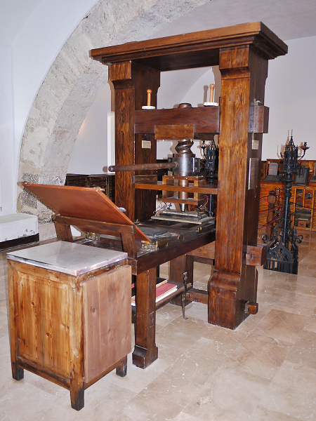
+- 1439 – século XV - Johannes Gutenberg (1398-1468)
Reforma protestante

Slide 5
https://www.youtube.com/watch?v=eTMYomny9L8

Slide 6
Indústria Cultural
“O problema não é apenas o fato de o conhecimento, a literatura e a arte, senão os próprios seres humanos, se tornarem produtos de consumo. No limite, acontece uma fusão entre esses conceitos. As obras de arte e as própria ideias, senão as pessoas, são criadas, negociadas e consumidas como bens cada vez mais descartáveis, ao mesmo tempo em que estes são produzidos e vendidos levando em conta princípios de construção e difusão estética e intelectual que, antes, eram reservados apenas às artes, às pessoas, ao pensamento”. (p. 139)

Slide 7
Introdução
Em 1930, “Revista de Pesquisa Social”: Ernest Bloch, Theodor Adorno, Walter Benjamin, Leo Lowenthal, Wilhelm Reich.
As pesquisas então tinham como foco a questão da cultura e vida cotidiana nas relações sociais.
Em 1933 o nazismo ascende ao poder e a situação fica difícil: pesquisadores marxistas e, alguns, judeus. O instituto desapareceu no final da década; Horkheimer e Adorno migram para os EUA e Benjamin se suicida em 1940 na fronteira entre França e Espanha, antes de ser preso pelos alemães.

Slide 8
Introdução
“Escola de Frankfurt” é o nome usado normalmente para o conjunto de pesquisadores e pesquisas realizadas no “Instituto de Pesquisa Social”, fundado em 1923 por Carl Grünberg.
O objetivo inicial era fazer um levantamento histórico das lutas do movimento operário alemão.
Reunia pensadores marxistas (Universidade de Frankfurt e independentes).
Em 1929 Max Horkheimer assume e mudou a linha de pesquisa para o estudo da Modernidade e problemas sociais.

Slide 9
Introdução
Adorno e Horkheimer viam a sociedade americana com desconfiança: “Para dois intelectuais marxistas, o país mais capitalista do mundo não era exatamente o paraíso. Além disso, viam a democracia de massas norte-americana com olhos desconfiados: lembrava muito as massas na Alemanha”.
Em 1953 eles voltam para a Alemanha e formam novos alunos, entre eles Jürgen Habermas.
No campo da Comunicação: Adorno e Horkheimer, Benjamin e Habermas.

Slide 10
Indústria Cultural
A primeira vez que a expressão foi usada foi em um texto de 1940 de Horkheimer: “Arte e cultura de massa” → a cultura criada como conforme exigências de um modelo empresarial de produção.
Desenvolvimento do conceito: “Dialética do esclarecimento” (Adorno e Horkheimer, 1947). “A indústria cultural: o iluminismo como mistificação das massas”. Autores percorrem o conceito de razão a partir da Grécia antiga, até chegar à Modernidade (século 18, historicamente), e o “Iluminismo” (Aufklärung).

Slide 11
Indústria Cultural
Revolução Francesa e a guilhotina; revolução industrial e a exploração “racional” da força de trabalho;
Depois, a “era da razão” avançou até a 1ª Guerra Mundial e ascensão do totalitarismo na Europa, eclodindo com a organização do extermínio em massa de cerca de cerca de 6 milhões de pessoas. “O escândalo é a racionalização, o planejamento do extermínio”.

Slide 12
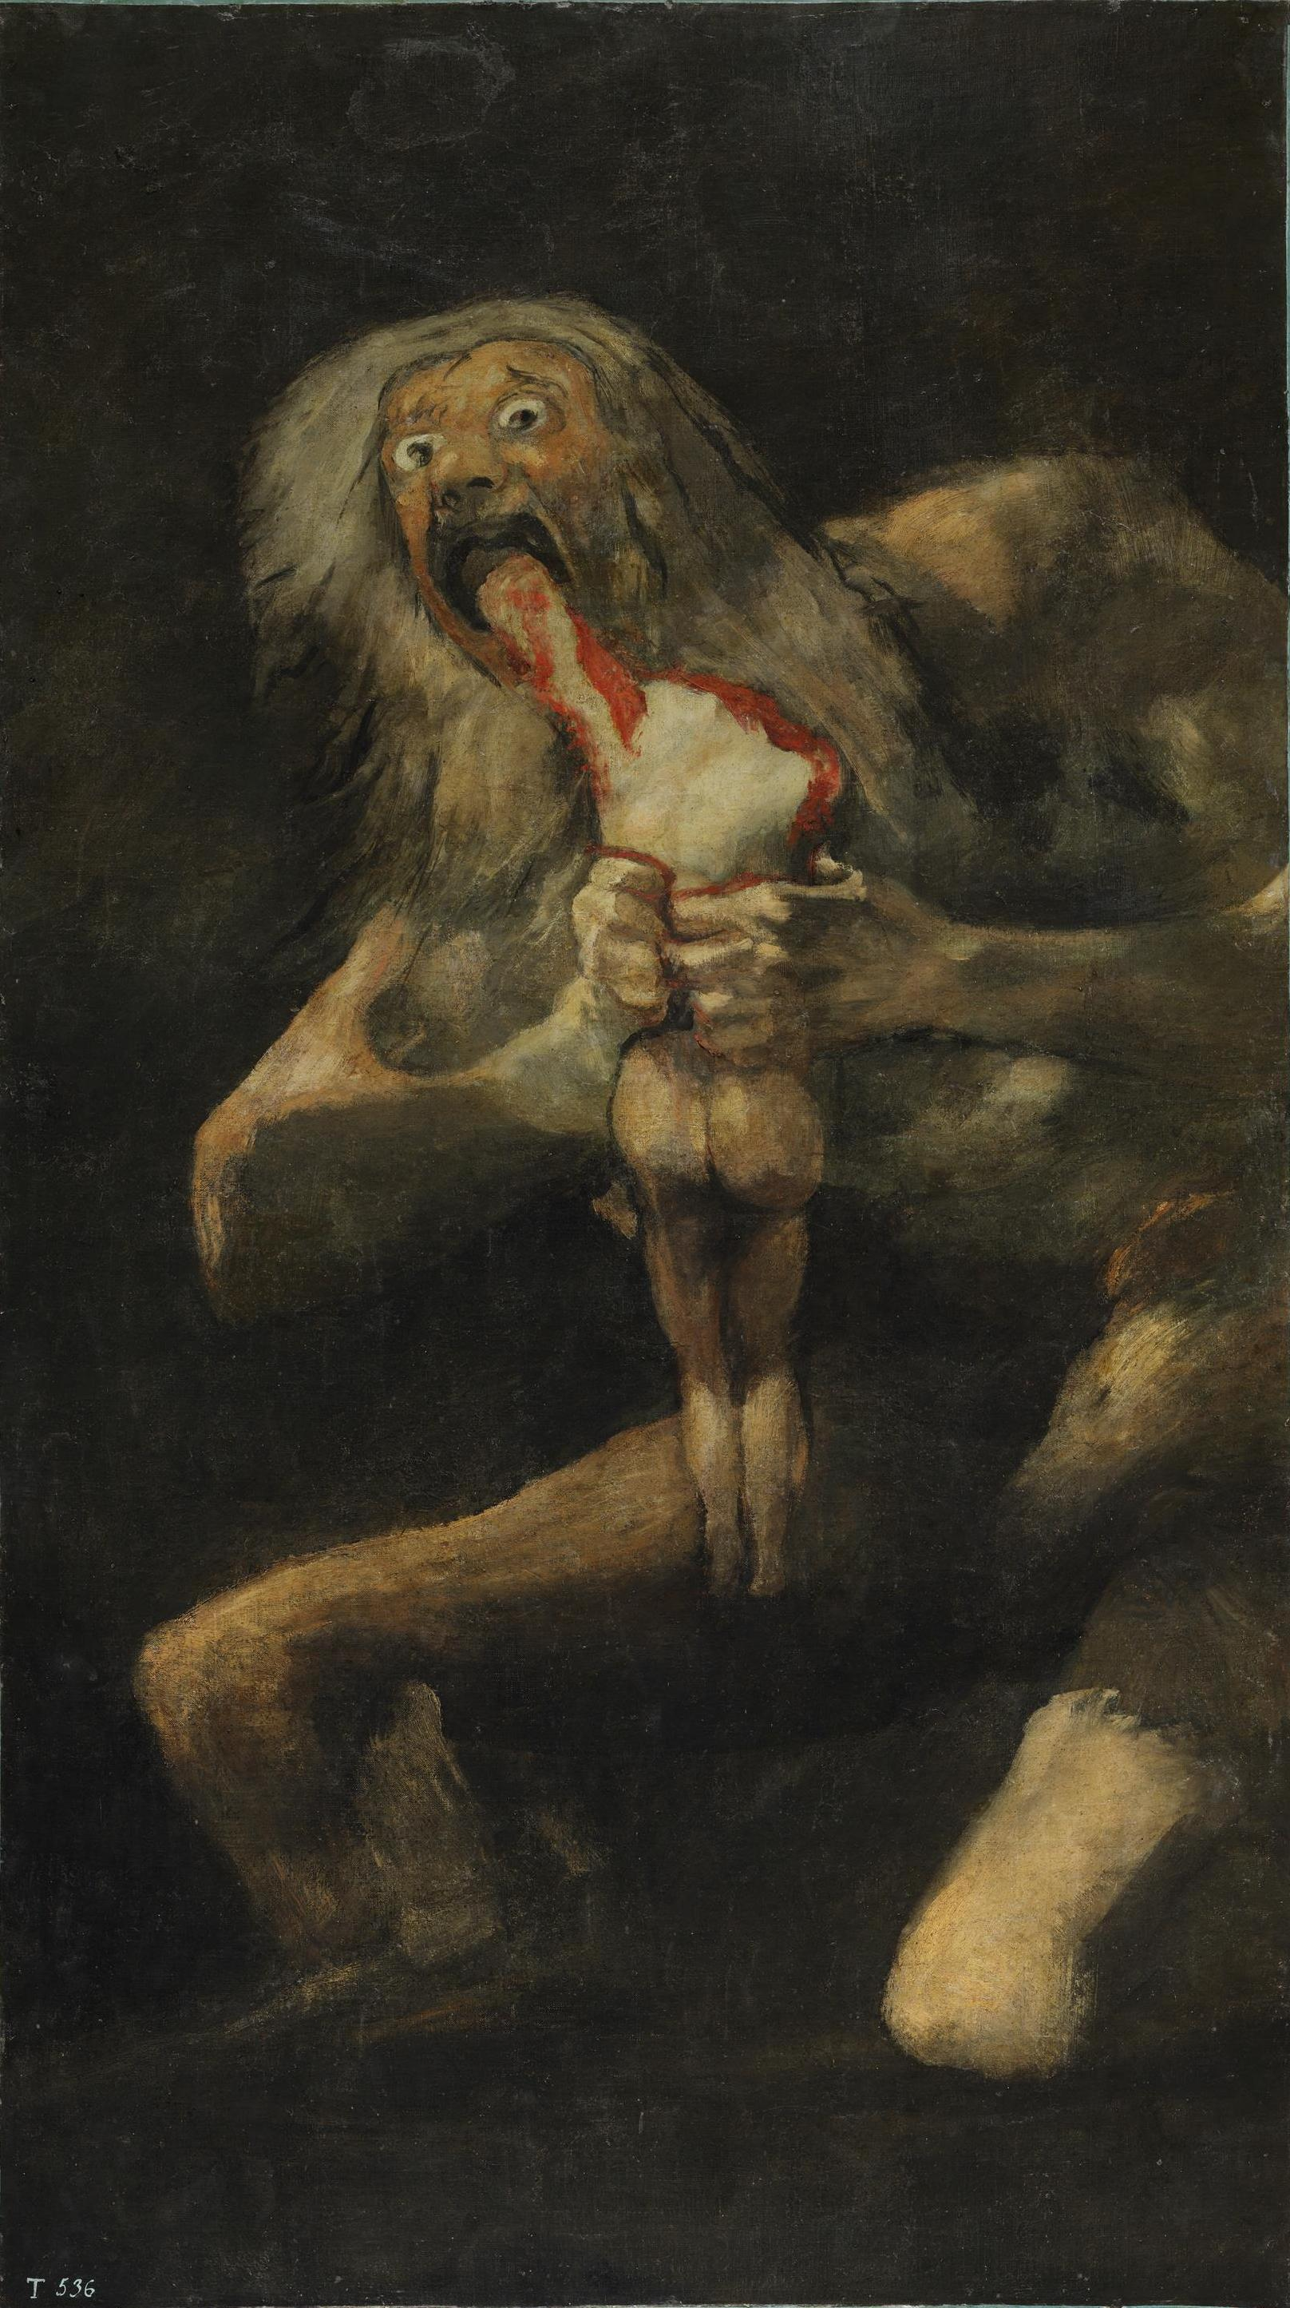
Goya – “O sono da razão produz monstros”. Saturno devorando a su hijo (1819-1823)

Slide 13
A dialética da cultura
A cultura era um lugar de resistência à técnica; mas a cultura foi apropriada pela técnica.
O avanço dos meios de comunicação, seu alcance de reprodução, sua constante mudança por meio das técnicas e das tecnologias.
Assim, idealmente a cultura poderia chegar a mais pessoas, mas Adorno e Horkheimer não eram otimistas a este respeito. Para eles, inevitavelmente a cultura se transforma sempre em produto e se consome só o que é planejado pelo mercado. “Dominada pela técnica, as produções da mente se organizam na forma de uma indústria cultural”(p. 52).

Slide 14
Indústria Cultural
“Conjunto das instituições sociais vinculadas à produção e distribuição de bens simbólicos”. Editoras, gravadoras, jornais, agências de publicidade, etc etc etc.
Lucro orienta a produção. Velocidade da mudança dos “ídolos”.
A crítica perde espaço para o entretenimento. Tudo se transforma em “consumo”.
ESPM: Consumo e Identidade.

Slide 15
“Midcult”
A dissolução da cultura erudita nas formas simples e fáceis da cultura de massa. Cultura “média”.
Por outro lado, também as manifestações culturais populares perdem a sua originalidade ao serem transformadas sempre em produto.

Slide 16
“Midcult”
Assim, a cultura de massa não é a cultura do povo (A indústria cultural, Adorno).

Slide 17
“Midcult”
“Se a cultura – Kultur – era a manifestação da liberdade, a cultura de massa é o conhecimento transformado em instrumento de controle, parte tecnocrática e autoritária da Modernidade, invadindo e burocratizando até a cultura. Dominada esta última esfera de autonomia, a cultura é organizada em um ‘mercado de bens simbólicos’ (Pierre Bourdieu), na qual a única atividade é a transformação da cultura em mercadorias de consumo rápido.” p. 55

Slide 18
Há lugar para a vanguarda?
Dicotomia artistas x mercado
“Os mecanismos de apropriação da indústria cultural atuam no sentido de adaptar elementos culturais o quanto for necessário em nome do sucesso imediato”. P. 55

Slide 19
Referência
Martino, Luis Mauro Sá. Teoria da Comunicação. Ideias, conceitos e métodos. Editora Vozes, 2009. Pp 50-56.

